Slide 1


ŠTART

Slide 2


VÝBER TÉM PRVÉHO KOLA
GEOGRAFIA EURÓPY
SLOVENSKÉ NAJ
GEOGRAFIA EURÓPY
SLOVENSKÉ NAJ
EURÓPSKE ZÁSTAVY
EURÓPSKE
ZÁSTAVY
GEOGRAFIA
NA TANIERI
GEOGRAFIA
NA TANIERI
ŠPORT
V GEOGRAFII
ŠPORT
V GEOGRAFII
KDE SA NARODILI
KDE SA NARODILI
HLAVNÉ MESTÁ EURÓPY
HLAVNÉ MESTÁ EURÓPY
SLOVENSKÉ HRADY A ZÁMKY
SLOVENSKÉ HRADY A ZÁMKY

Slide 3

GEOGRAFIA Európy
Ako sa nazýva prieliv, ktorý je jedným bodom z hranice medzi E a Á.?
1
2
3
4
5
6
7
8

Slide 4
GEOGRAFIA Európy
Ako sa nazýva polostrov v Z Európe, ktorý je SZ výbežkom Francúzska?
1
2
3
4
5
6
7
8

Slide 5
EURÓPSKE ZÁSTAVY
Aké farby sa nachádzajú na belgickej zástave?
1
2
3
4
5
6
7
8

Slide 6
EURÓPSKE ZÁSTAVY
Aké farby sa objavujú na vlajke Španielska?
1
2
3
4
5
6
7
8

Slide 7
ŠPORT V GEOGRAFII
Tento rok získala P. Vlhová veľký glóbus, stala sa najlepšou lyžiarkou. Odkiaľ pochádzali lyžiarky, ktoré skončili na 2. a 3. mieste?
1
2
3
4
5
6
7
8

Slide 8
ŠPORT V GEOGRAFII
Ktorý šport je národným športom Indie?
1
2
3
4
5
6
7
8

Slide 9
HLAVNÉ MESTÁ EURÓPY
Aké je hlavné mesto Lotyšska?
1
2
3
4
5
6
7
8

Slide 10
HLAVNÉ MESTÁ EURÓPY
V ktorom štáte je hlavné mesto Sarajevo?
1
2
3
4
5
6
7
8

Slide 11
SLOVENSKÉ NAJ
Ako sa volá najstarší národný park Slovenska?
1
2
3
4
5
6
7
8

Slide 12
SLOVENSKÉ NAJ
Ako sa nazýva najvýchodnejší bod Slovenska?
1
2
3
4
5
6
7
8

Slide 13
GEOGRAFIA NA TANIERI
Z ktorého štátu pochádzajú známe Tortilli?
1
2
3
4
5
6
7
8

Slide 14
GEOGRAFIA NA TANIERI
Ktorý štát je známym producentom čaju?
1
2
3
4
5
6
7
8

Slide 15
KDE SA NARODILI
V ktorom meste sa narodil Ivan Tásler?
1
2
3
4
5
6
7
8

Slide 16
KDE SA NARODILI
V ktorom meste sa narodil Marek Hamšík?
1
2
3
4
5
6
7
8

Slide 17
SLOVENSKÉ HRADY A ZÁMKY
Ktorý hrad sa nachádza blízko Pienín?
1
2
3
4
5
6
7
8

Slide 18
SLOVENSKÉ HRADY A ZÁMKY
Obec, ktorá nesie rovnaký názov ako zámok, ide o miesto s najnižšou nameranou teplotou na Slovensku?
1
2
3
4
5
6
7
8

Slide 19
VÝBER TÉM DRUHÉHO KOLA
NÁRODNÉ PARKY SR
SLOVENSKÉ MESTÁ
JAZERÁ SVETA
GEOGRAFIA
A VESMÍR
JAZYKY EURÓPY
GEOGRAFIA
NA PÍSMENO N-
ČESKO
SVETOVÉ STAVBY

Slide 20
NÁRODNÉ PARKY SR
Ktorý NP sa nachádza na SR najvýchodnejšie?
1
2
3
4
5
6
7
8

Slide 21
JAZERÁ SVETA
Na ktorom kontinente sa nachádza jazero Titicaca?
1
2
3
4
5
6
7
8

Slide 22
JAZYKY EURÓPY
Akými jazykmi sa rozpráva v Kanade?
1
2
3
4
5
6
7
8

Slide 23
Poľsko
Ako sa nazýva najdlhšia rieka Poľska?
1
2
3
4
5
6
7
8

Slide 24
SLOVENSKÉ MESTÁ
Ktoré mesto leží severnejšie: Ružomberok / Martin?
1
2
3
4
5
6
7
8

Slide 25
GEOGRAFIA A VESMÍR
Čo je to AFÉLIUM?
1
2
3
4
5
6
7
8

Slide 26
GEOGRAFIA NA PÍSMENO O-
Štát ležiaci v južnej časti Arabského polostrova.
1
2
3
4
5
6
7
8

Slide 27
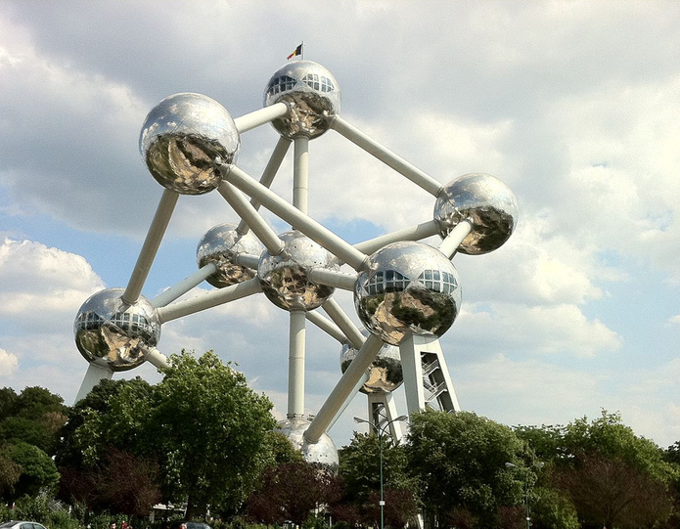
SVETOVÉ STAVBY
1
2
3
4
5
6
7
8

